Slide 1
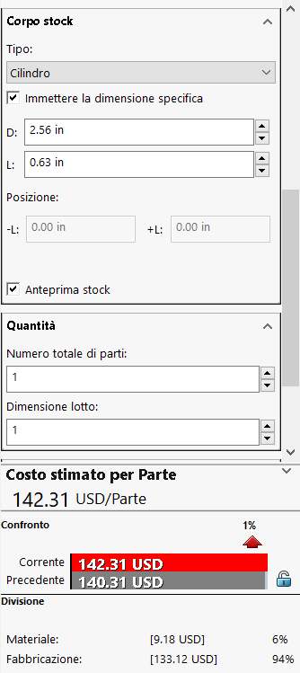
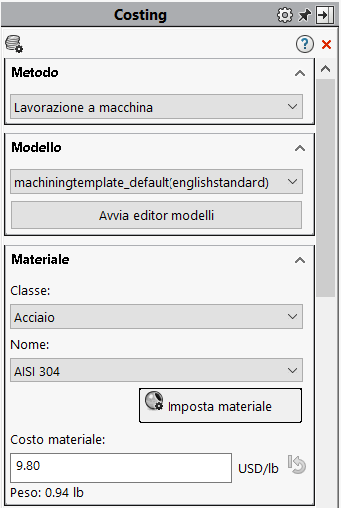
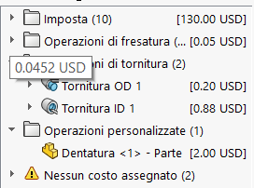
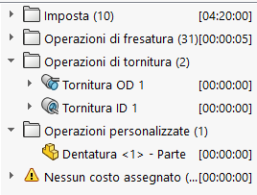
Analisi dei Costi
RUOTA
Inizialmente vengono inserite le impostazioni di lavorazione a macchina con materiale in acciaio (AISI 304) con un corpo stock cilindrico di diametro 2.56 pollici. Notiamo che il prezzo è di 142$ circa, dove è stata aggiunta un’operazione personalizzata chiamata «dentatura» con un costo di 2$. Il prezzo si può notare che dipende quasi interamente dalla fabbricazione (94%) a discapito del materiale che incide solo per il 6% sul costo finale.

Slide 2
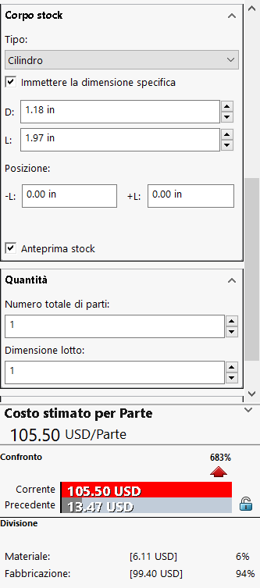
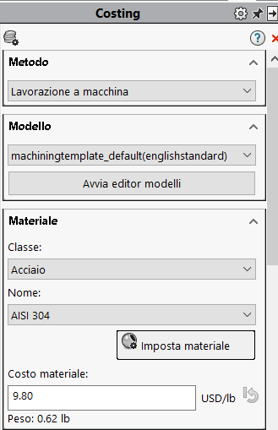
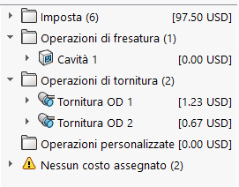
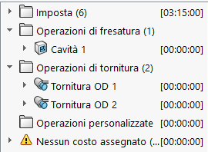
ALBERO
Per quanto riguarda l’albero, sono state inserite le stesse impostazioni di lavorazione precedenti con un corpo stock cilindrico di diametro 1,18 pollici. Notiamo che il prezzo è di 105$ circa. Il prezzo si può notare che anche in questo caso dipende quasi interamente dalla fabbricazione (94%) a discapito del materiale che incide solo per il 6% sul costo finale.
Il prezzo finale, dunque, per la realizzazione delle parti singole è di 247$.

Slide 3
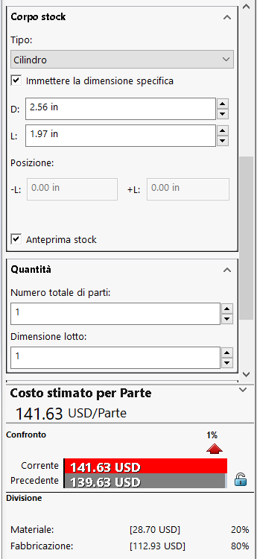
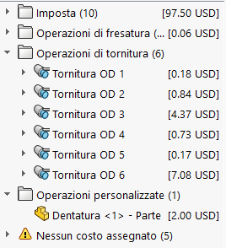
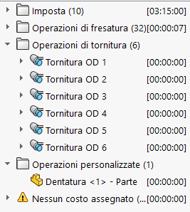
ALBERO-RUOTA
In questo caso è stato inserita la ruota insieme all’albero e possiamo notare come, lasciando invariate le impostazioni precedenti, e mettendo come diametro quello della ruota e come lunghezza quella dell’albero si ha un costo di 141$ circa. Questo è estremamente conveniente rispetto alla realizzazione delle singole parti, infatti, anche se il costo finale è dovuto principalmente dalla fabbricazione (80%), vi è un notevole risparmio nella realizzazione combinata delle due parti.

